Slide 1
Посмотрите в оглавлении к учебнику и скажите, какие темы мы будем разбирать в данной главе?

Slide 2
Тема урока:
Сфера духовной жизни

Slide 3
Работаем с рубрикой «ВСПОМНИМ»
Стр. 46

Slide 4
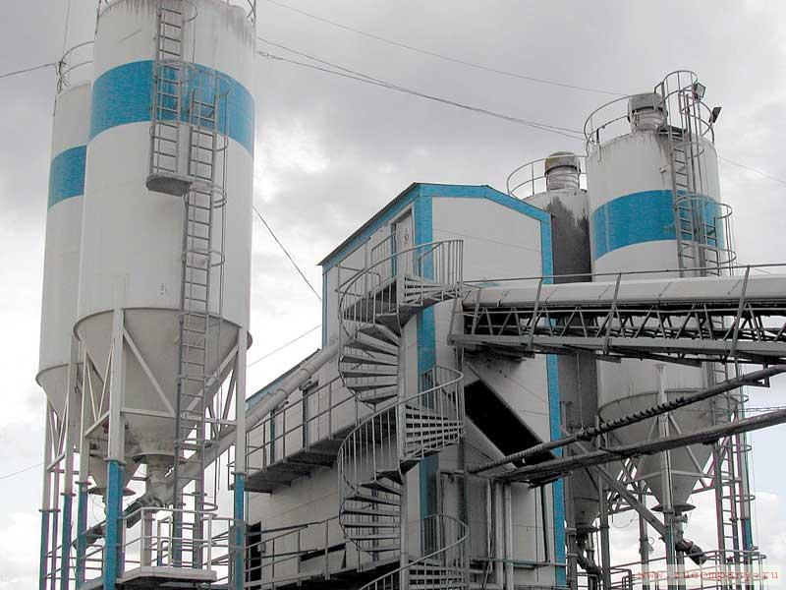
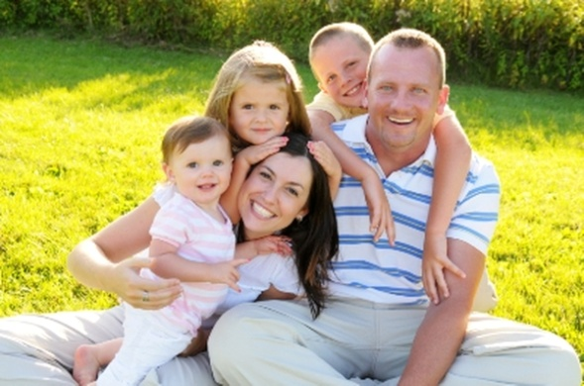
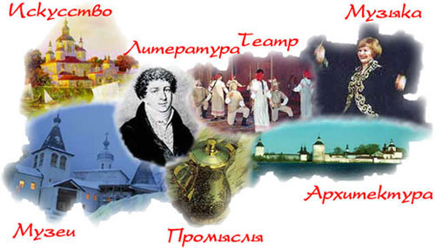
Какие сферы жизни общества вам известны?
экономическая
социальная
политическая
духовная

Slide 5
Сфера жизни общества
Существует четыре сферы жизни: экономическая, политическая, социальная, и духовная. На таблице изображены все четыре сферы, а посередине них - человек, т.к. он вписан во все сферы общества

Slide 6
Приведите примеры элементов духовной сферы
наука
философия
Нравственность
искусство
религия

Slide 7
Работаем с рубрикой « ПОДУМАЕМ»
Стр. 46

Slide 8
В жизни каждого человека и общества и целом существенную роль играет культура.
Ученые не могут дать общепризнанного определения понятию «культура».
Словари предлагают более 200 наименований.

Slide 9
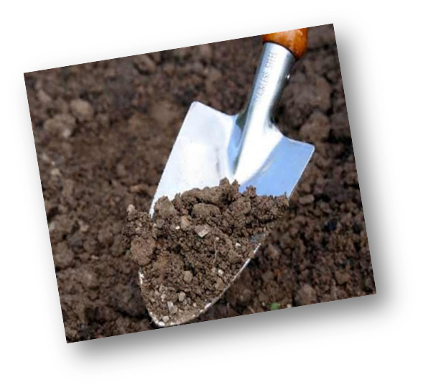
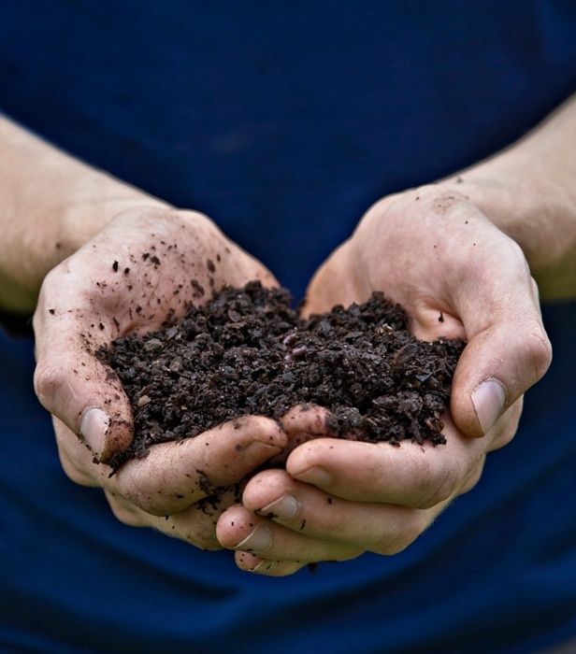
КУЛЬТУРА
Это слово латинского происхождения, и первоначально оно означало «возделывание, обработка земли»

Slide 11
В узком смысле - это
процесс активной творческой деятельности, в ходе которой создаются,
распределяются духовные ценности

Slide 12
Работаем с рубрикой «ФАКТЫ»
Может ли человек ограничиваться только материальными благами?

Slide 13
План урока
Духовная сфера жизни общества
Культура личности и общества
Развитие культуры в современной России

Slide 14
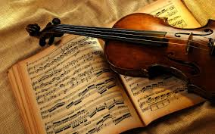
1. Духовная сфера жизни
Духовная сфера — это область идеальных, нематериальных образований, включающих в себя идеи, ценности религии, искусства, морали и т.д.

Slide 15
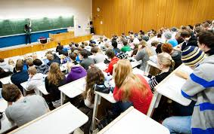
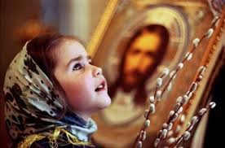
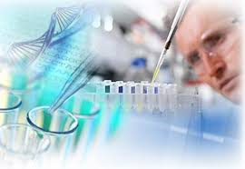
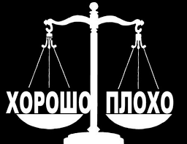
Духовная сфера жизни
Духовная сфера —– это сфера отношений людей по поводу разного рода духовных ценностей (мораль, религия, образование, наука и т.д.), их создания, распространения и усвоения всеми слоями общества.

Slide 16
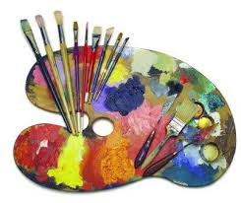
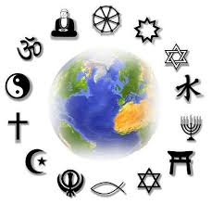
Духовная сфера жизни
Духовная сфера —– это сфера отношений, возникающих при производстве, передаче и освоении духовных ценностей (знаний, верований, норм поведения, художественных образов и т. п.).

Slide 17
Что же отличает духовную сферу от других сфер общества?

Slide 18
Структура духовной сферы
Структура духовной сферы жизни общества в наиболее общих чертах такова:
религия — форма мировоззрения, основанная на вере в сверхъестественные силы;
мораль — система нравственных норм, идеалов, оценок, поступков;
искусство — художественное освоение мира;
наука — система знаний о закономерностях существования и развития мира;
право — совокупность норм, письменных законов, поддерживаемых государством;
образование — целенаправленный процесс воспитания и обучения.

Slide 19
Характерные черты духовной сферы
Имеет сложную структуру
Созданием, сохранением, распространением ценностей духовной культуры занято немало людей раличных профессий ( учителя, музейные работники, библиотекари, учёные)
Достижения духовной культуры создаются, сохраняются, распространяются и потребляются людьми при посредстве многочисленных специализированных заведений ( школы, библиотеки, музеи, театры, филармонии и т.д.)

Slide 20
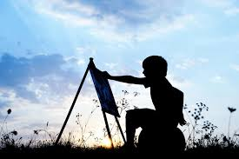
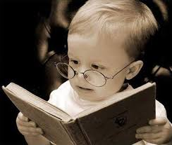
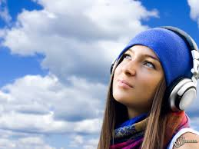
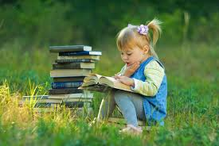
Если материальная жизнь человека связана с удовлетворением конкретных повседневных потребностей (в пище, одежде, питье и т.д.), то духовная сфера жизни человека направлена на удовлетворение потребностей в развитии сознания, мировоззрения, разнообразных духовных качеств.

Slide 21
Работаем с рубрикой « ДОКУМЕНТ»

Slide 22
Духовные потребности
Духовные потребности в отличие от материальных не заданы биологически, а формируются и развиваются в процессе социализации личности.

Slide 23
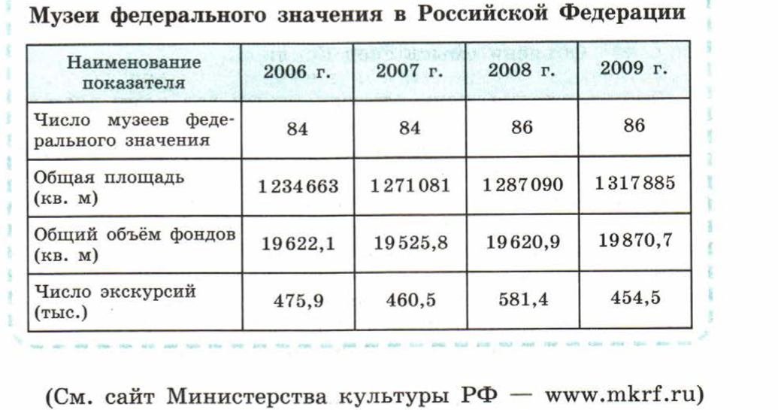
Работаем с рубрикой «ФАКТЫ»

Slide 24
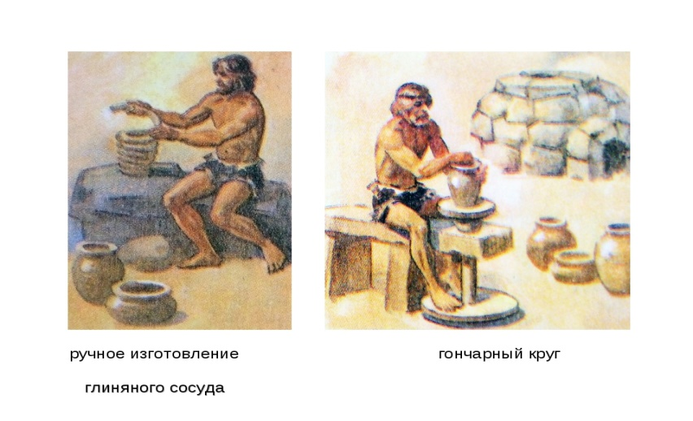
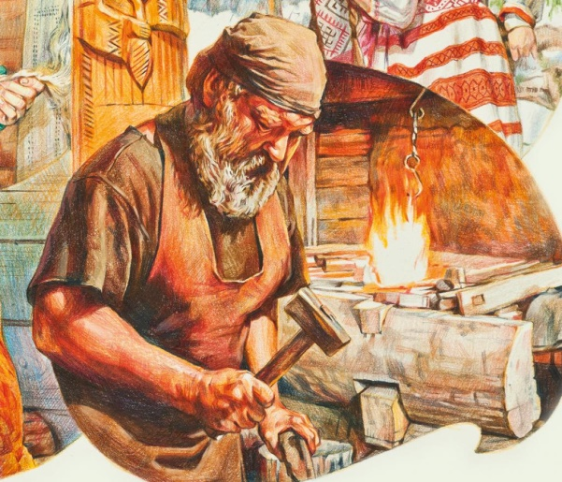
2. Культура личности и общества
Преобразуя естественные природные материалы ( камень глину, кость), человек преобразовывал и себя: совершенствовал умения, развивал творческие способности, воображение, образное мышление

Slide 25
Как же человек приобщается к культуре?
Работаем с материалом учебника стр. 49-50
Каким должен быть по-настоящему культурный человек?

Slide 26
Культура
Культура – совокупность результатов творческой деятельности людей.
Культура – материальные и духовные ценности созданные человеком, являющееся важным для всего общества.
Культура – это все то, что было создано, создается и будет создано человеком.

Slide 27
Культура
Формы культуры
Материальная
Духовная
совокупность физических объектов, созданных человеческими руками.
процесс духовного творчества и его результаты: научные открытия, произведения искусства т. д.

Slide 29
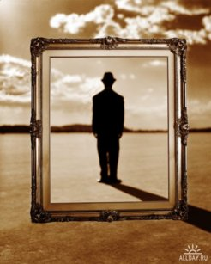
Культурный человек
Культурный человек — это образованный, воспитанный, толерантный, интеллигентный, ответственный, воспитанный и порядочный человек, который уважает себя и окружающих.
В толковом словаре С.И. Ожегова понятие культуры трактуется так: «Это совокупность производственных, общественных и духовных достижений людей»; культурный человек – «это находящийся на высоком уровне культуры и соответствующий ему», а так же «относящийся к просветительской или интеллектуальной деятельности».

Slide 30
3. Развитие культуры в современной России
Современная культурная жизнь отличается большим разнообразием. Сейчас россияне получили широкий доступ ко всему разнообразию достижений человечества.

Slide 31
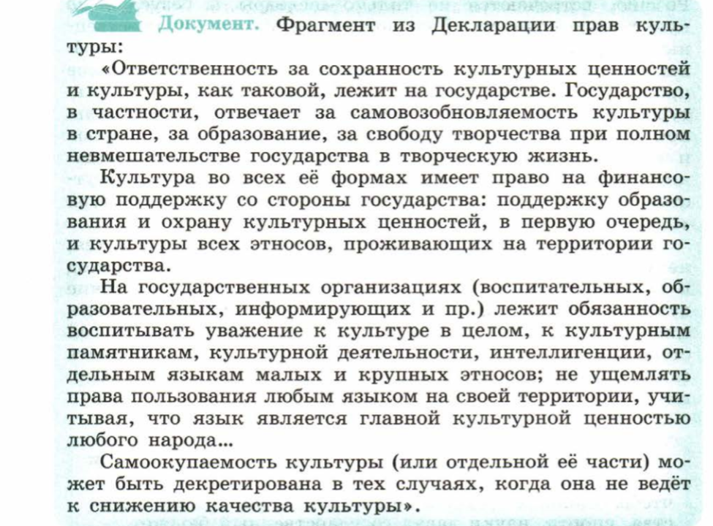
Работаем с рубрикой «ДОКУМЕНТ»

Slide 32
Домашнее задание
Параграф 6- стр.53-54 – вопросы «Проверим себя»
« В классе и дома» стр.54- № 4
( по желанию)

